Slide 1



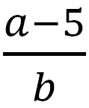
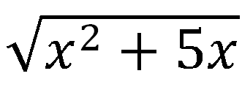

3. výrazy

Slide 2
Výrazy obsahují:
matematické operace:
+, :, abs. hodnota…
čísla (konstanty):
2, π…
písmena (proměnné):
x, a…

Slide 3
Definiční obor výrazu:
= množina všech čísel, pro která dokážeme výraz spočítat (určit hodnotu)
označení: D(v)
Dáváme pozor na:
dělení (zlomky):
dělitelem (ve jmenovateli) nesmí být 0!
odmocniny:
pod odmocninou musí být číslo ≥ 0
logaritmus:
v argumentu musí být číslo větší než 0

Slide 4
Hodnota výrazu:
= číslo, které vyjde po dosazení čísel z D(v) za proměnné.
Urči definiční obor výrazu
a urči jeho hodnotu pro x=3.
D(v): ve jmenovateli nesmí být 0:
Hodnota výrazu pro x=3:
dosadíme do výrazu místo x číslo 3

Slide 5
Příklad
Urči definiční obor a hodnotu výrazu:
a)
b)
c)

Slide 6
3.1 Zápisy výrazů
Jak přepsat větu do matematických symbolů?
Součet druhé mocniny čísla zvětšeného o jedna
a odmocniny z jeho trojnásobku:
součet →
součet druhé mocniny →
součet druhé mocniny čísla zvětšeného o jedna →
součet druhé mocniny čísla zvětšeného o jedna a odmocniny →
součet druhé mocniny čísla zvětšeného o jedna a odmocniny z jeho trojnásobku →

Slide 7
Příklad
Pomocí zvolených proměnných zapiš výraz, který představuje:
a) podíl dvojnásobku druhé odmocniny čísla
a třetiny druhé mocniny tohoto čísla
b) rozdíl třetí mocniny dvojnásobku čísla
a druhé odmocniny poloviny tohoto čísla zmenšeného o dva

Slide 8
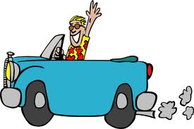
Příklad
Auto jede rychlostí v.
Zapiš výrazem rychlost jiného auta, které jede:
rychlostí o 10 m⋅s⁻¹ větší
dvakrát menší rychlostí
o třetinu menší rychlostí
o 10% větší rychlostí

Slide 9
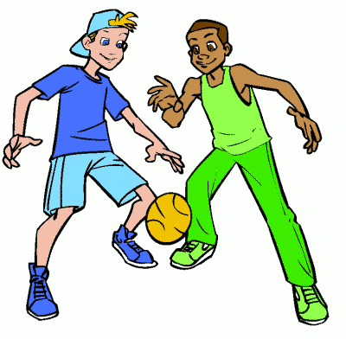
Příklad
Zapiš rovnicí: Pavel je o 3 roky mladší než Ivan.
Připravíme si neznámé do rovnosti:
p = i
Pavel je mladší:
p < i
k p musíme 3 roky připočítat nebo od i 3 roky odečíst
p +3 = i
nebo p = i - 3

Slide 10
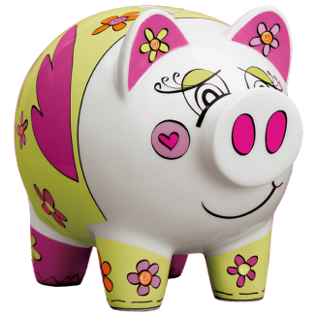
Příklad
Děti ve školce si přinesly z domova svá prasátka a začaly porovnávat, kolik mají peněz. Množství peněz, které má každé z dětí, označ pomocí začátečního písmena jeho jména. Zapiš následující údaje pomocí rovností mezi výrazy:
Andrea má o deset korun méně než Blažena.
Cecílie má třikrát více než Dan.
Eva má o patnáct korun více než
Franta a Gábina dohromady.
Honza má pouze polovinu toho,
co vlastní Irena a Jana dohromady.
Katka má tři čtvrtiny částky, kterou vlastní Leoš.

Slide 11

…

